Slide 1
Fons Leroy

Slide 2
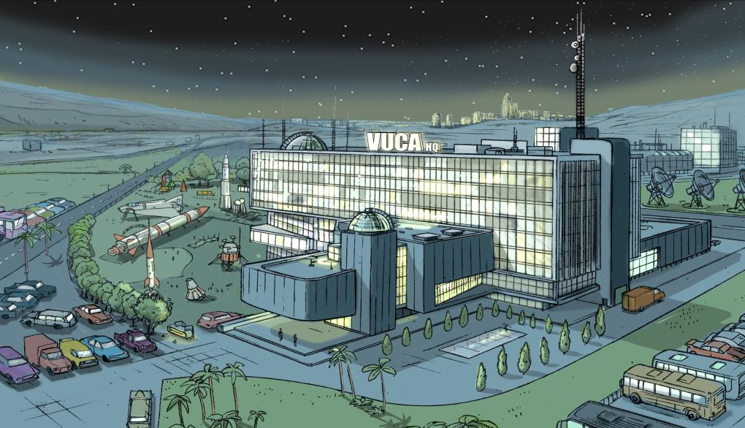

Slide 3
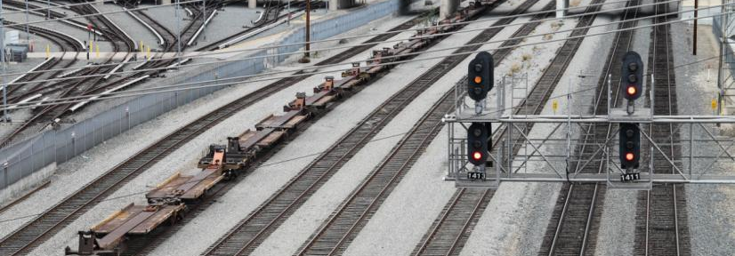
Er staat van alles te gebeuren…

Slide 4
A.I. en smart computers

Slide 5
Migratie en klimaatverandering

Slide 6
Gezondheidsrisico’s

Slide 7
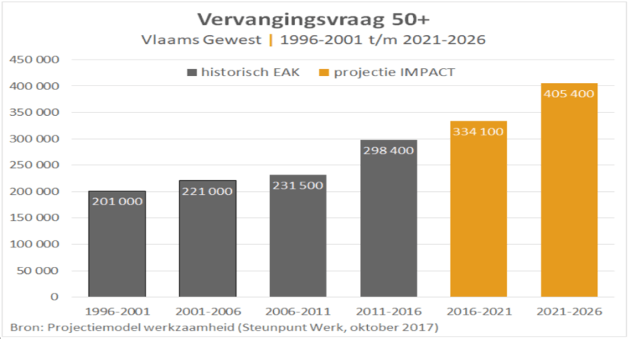
Vergrijzing
Projectie aantal vacatures door vergrijzing.

Slide 8
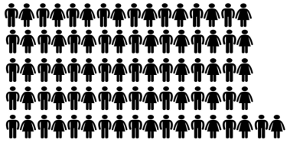
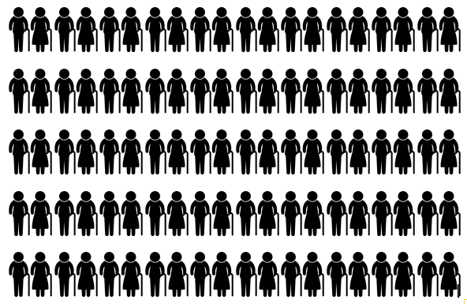
Grexit
82
100
Notes:
De vervangingsvraag voor 50+ stijgt enorm. De vervangingsvraag 50+ in Vlaanderen van 2016-2021 is 334 100 (projectie IMPACT).
Voor elke 100 werknemers die met pensioen gaan, zijn er maar 82 jongeren die hun plaats innemen.

Slide 9
Optimisme
Voor elke job die verdwijnt, komen er 3,7 nieuwe jobs in de plaats.
Notes:
De robotisering zorgt dus niet voor minder jobs, maar juist voor meer jobs. Dit betekent echter niet da hier geen immense uitdaging zit. Men schat dat voor elke job die zal verdwijnen er 3,7 zullen bijkomen. Dit betekent dat er nieuwe jobs zullen ontstaan. Het zal een grote uitdaging zijn om de arbeidsmarkt en toekomstige werknemers klaar te maken voor ook deze jobs. Daarnaast zullen de bestaande jobs er anders gaan uitzien. We zullen moeten leren samenwerken met robots. Robots (of automatisering) zullen eerder de routinematige taken overnemen en de werknemer ondersteunen. Dit zal er we voor zorgen dat de jobinhoud van de werknemer zal veranderen. Een job zal een heel flexibele en evoluerende inhoud krijgen. Om even terug te komen op de eerder vernoemde mismatch. We moeten natuurlijk voorkomen dat deze nog groter wordt.

Slide 10
The future needs talent
584.000 vacatures niet ingevuld
4.5 miljoen mensen hebben skills upgrading nodig
310.000 werkzoekenden en medewerkers in nood voor hertraining
95 biljoen euro toegevoegde waarde BNP staat op het spel
Notes:
Introducing the VUCA World
Facing challenges of emerging trends such as sharing and network economy.
They affect our lives - how we produce, consume, communicate, work
Network economy: Real time digital connections across people, businesses and devices – linkage of personal and machine devices to virtual networks
Sharing economy: Data is driving the trend of sharing - lending of apartments, houses, cars: leveraging a platform and a foundation of big data.

Slide 11
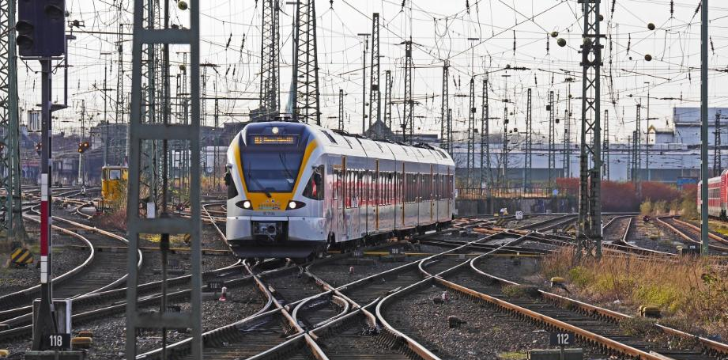
Hoe komen we op juiste spoor?

Slide 12
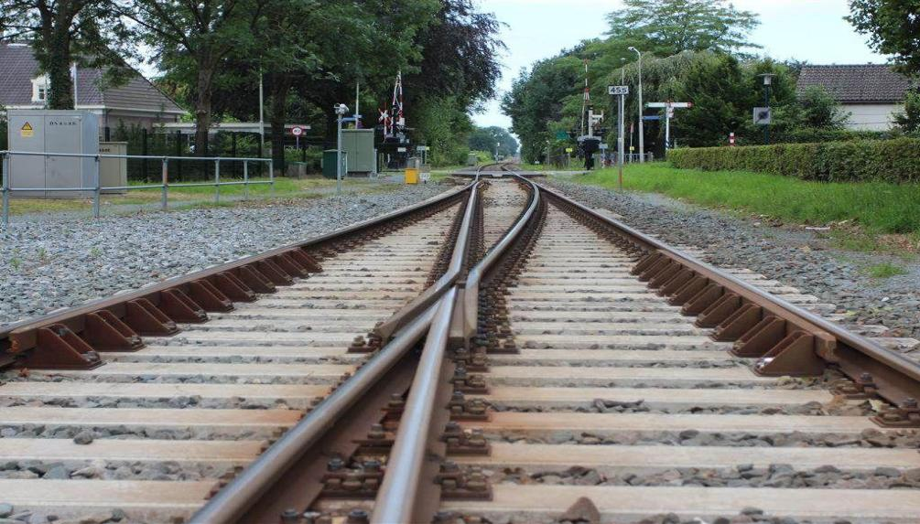
Inclusie
Duurzaamheid

Slide 13
Aangepast institutioneel kader :
meer Europa
herinrichting Belgisch staatsbestel
een wetenschappelijke raad voor het regeringsbeleid
het algemeen belang

Slide 14
1. Elk talent aan het werk brengen door het verbreden en verdiepen van het activeringsbeleid
Huidige werkzoekendenpopulatie
Inactieve beroepsbevolking
Interregionale mobiliteit
…
Notes:
et probleem is dat de arbeidsreserve erg beperkt is in die groepen die traditioneel de prime targets zijn van de rekruteerders.
Onder de Vlaamse hooggeschoolden piekt de werkzaamheidsgraad nu al op het erg hoge niveau van 87,2%.
Bij de 25- tot 49-jarigen prijkt Vlaanderen op een Europese recordhoogte van 85,2%, enkel Zweden doet beter met 85,8%.
Onze favoriete vijvers zijn dus zo goed als leeggevist, nog voor de krimp in het arbeidsaanbod goed en wel op snelheid komt.
Om de krapte het hoofd te bieden, zijn er inspanningen op vele fronten nodig. We mogen er daarbij niet van uitgaan dat het evenwicht tussen vraag en aanbod zich spontaan herstelt. We denken al snel dat de gaten wel gedicht zullen worden door productiviteitstoename bij medewerkers die we wél aan boord hebben. Maar die rek is niet eindeloos. We moeten beseffen dat we de krapte deels zelf creëren. Door in werving en selectie de lat alsmaar hoger te leggen. Door hoge productiviteit te verwachten vanaf dag één, omdat we nu eenmaal lean (en dus mean) willen zijn. Door enkel open te staan voor witte raven. Door reëel aanwezige competenties te negeren omdat het diploma en de eerdere werkervaring niet volledig ‘in lijn’ zijn met wat we zoeken, wensen of eisen. Door vooral te kijken naar de talenten die we zoeken en veel minder te denken aan de talenten die kandidaten ons bieden. Door altijd maar in diezelfde vijver te vissen met alsmaar groter lokaas, ook al is die bijna leeg. De macht der gewoonte. We creëren zo de strijd om talent waarvan we met zijn allen weer slachtoffer worden.

Slide 15
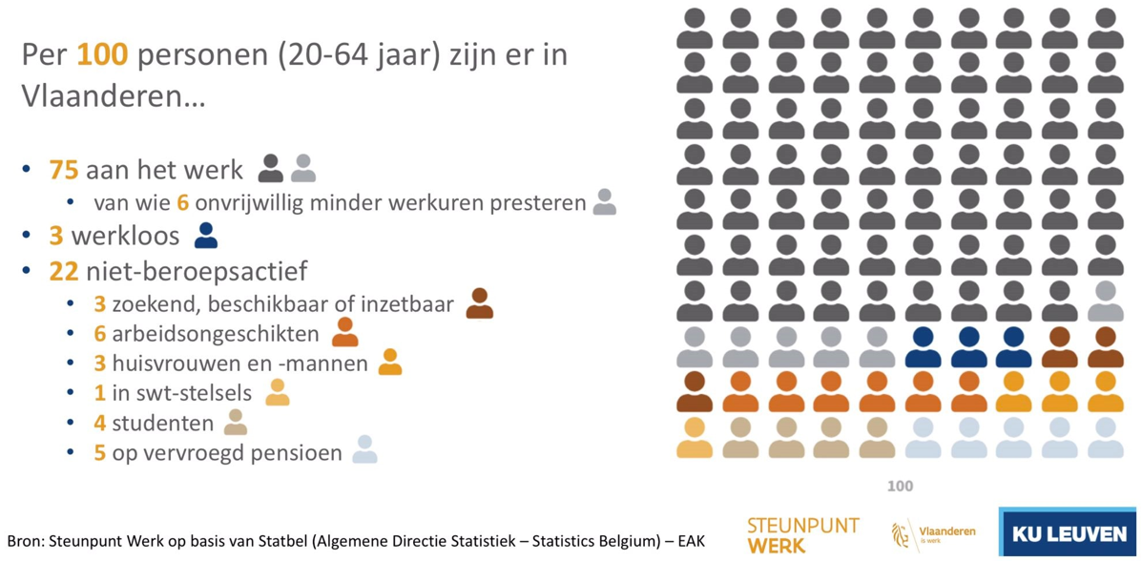
Van aantrekken van de eigen arbeidsreserve …

Slide 16
2. Elk talent aan het werk houden
Van Employability naar Enjoyability van werk
Loopbaanbegeleiding
Levenslang leren
Werkbaar Werk
Innovatieve werkorganisatie en Jobcrafting

Slide 17
De arbeidsorganisatie van de 21ste eeuw Sustainable Development Goals Inclusief, cocreatief, duurzaam

Slide 18
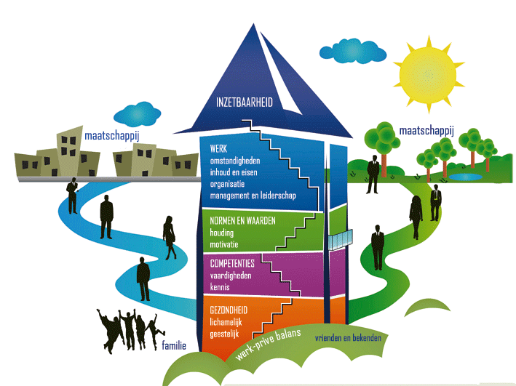
HRM beleid van de 21ste eeuw

Slide 20
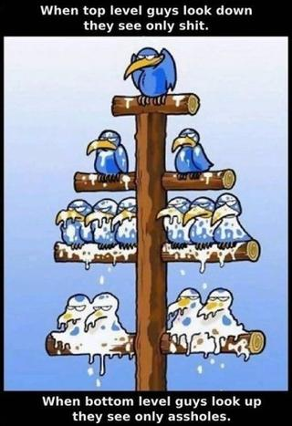

Slide 21
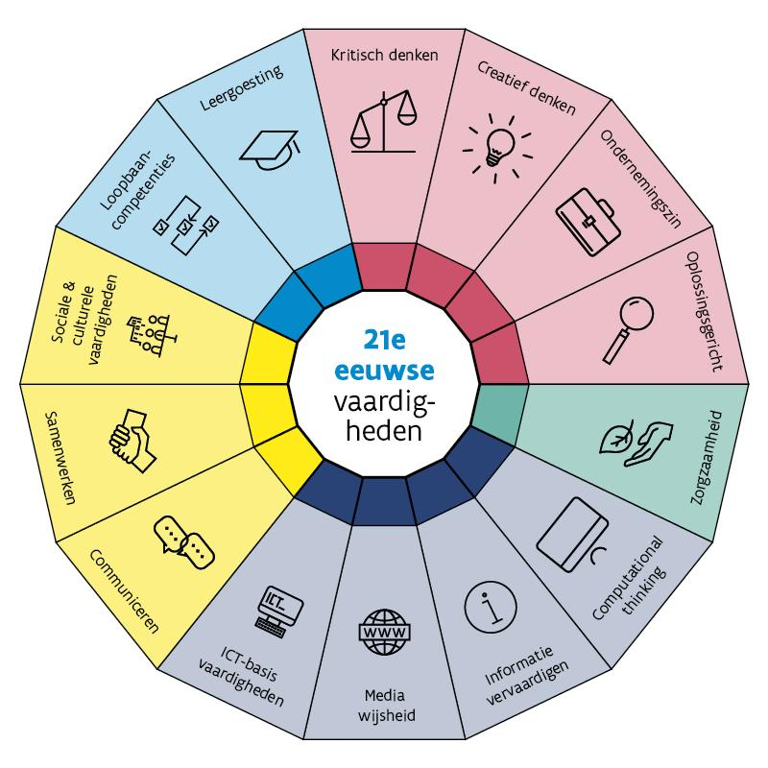
HRM beleid van de 21ste eeuw
21st Century SkiLLLs
Notes:
Worker 4.0
It is about developing competences rather than qualifications or professions.
Future-proof, so called 21st century skills are needed to survive on emerging labour markets – such as
self-management
non-linear thinking – creativity, critical thinking
ability to find and select information – ICT/ media skills, skills to imagine and work out solutions
communication, collaboration, social and cultural skills
The role of the education system, connection between employment and education is crucial.

Slide 22
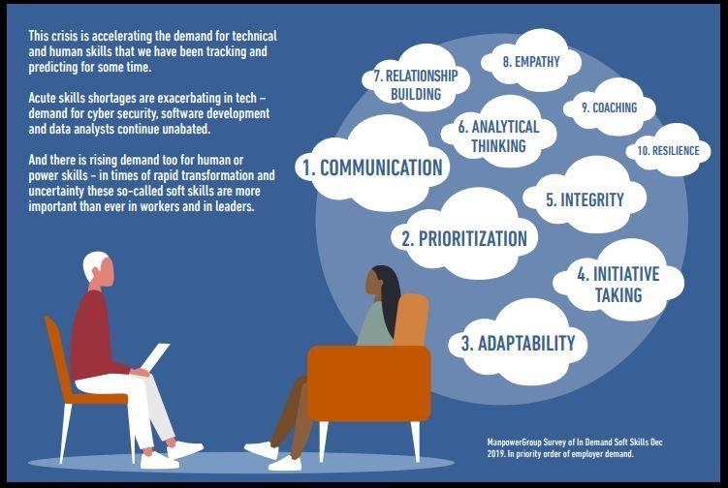

Slide 23
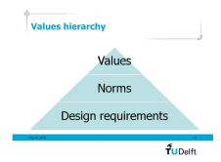
Technologie in dienst van de mens en maatschappij
Value sensitive design
“Technology is a useful servant but a dangerous master.”
- Christian Lous Lange
Doughnut economics – Kate Raworth

Slide 24
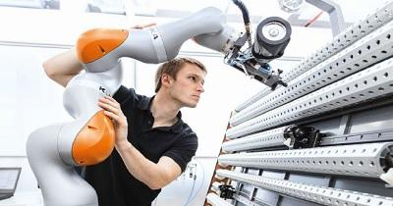
Geen robotisatie, cobotisatie

Slide 25
Streven naar
meer complementariteit
meer creativiteit
minder fysieke belasting
minder repetitief werk
ROBOTISERING SCHEPT ENORME KANSEN
voor wie de juiste vaardigheden bezit

Slide 26
Technologische opportuniteiten
voor de arbeidsmarkt
inclusieve arbeidsmarkt
autonoom werken
jobcrafting
maatwerk
LLL

